Slide 1

Diseño de red de una organización Sanitaria
Máster Universitario en Ingeniería de Telecomunicación
Especialidad Telemática
Autor: Ignacio Campos Marcé
Consultor: José López Vicario

Slide 2
Índice
Contexto y Justificación
Objetivos y Requisitos
Estado del Arte
  Clasificación Sedes
  Esquema Bloques actual
Análisis
  Tipo I
  Tipo II y Tipo III
  Resultados
Diseño
  Tipo I
  Tipo II y Tipo III
  MacroLAN
  Monitorización
Resultados
Conclusiones

Slide 3
Contexto y justificación
Organización Ox: Organización sanitaria que está compuesta por los centros sanitarios de la Comunidad Autónoma.
  1292 centros.
  <36.600 profesionales sanitarios
  Gran volumen de datos
  Datos críticos
  Diferentes tipológicas de centros.
Red Xenon: Red que interconecta todas las sedes que componen la Organización Ox.
  Enlaza centros Sanitarios, organizaciones gubernamentales y empresas externas.
  Red vulnerable y expuesta.
  Falta de monitorización que dificulta la gestión.
  Sobredimensionamiento de recursos.
  No hay diseño definido por falta de tiempo.

Slide 4

Contexto y justificación
Características:
Deficiencias:
Diseño centrado en:
  Optimizar el uso de recursos.
  Administración
  Seguridad
  Escalable tipologías de centros
  Que mejore trazabilidad
Vulnerable
Gran volumen usuarios
Expuesta
Gran volumen centros
Falta monitorización
Diferentes tipologías
Gran volumen de datos
Dificultad gestión
Datos críticos
Sobredimensionamiento
Enlace con otras Organizaciones
Sin diseño definido

Slide 5
Objetivos y requisitos
Objetivo principal: Análisis y diseño de un modelo de red de una organización de índole sanitario.
Objetivos específicos
  Comprender lógica negocio
  Analizar riesgos de la red
  Definir diseño de red según tipología de centros
  Mejorar administración red.
  Aumentar visibilidad de red
  Implementar medidas de seguridad
Requisitos
  Gestión óptima ancho banda
  Modelo para monitorización del tráfico
  Diseño claro y comprensible
  Segmentar tráfico corporativo del no corporativo
  Modelo base para resto centros
  Aprovechar máximo equipamiento
  Extender red Wifi a ciudadano
  Facilitar e-working

Slide 6
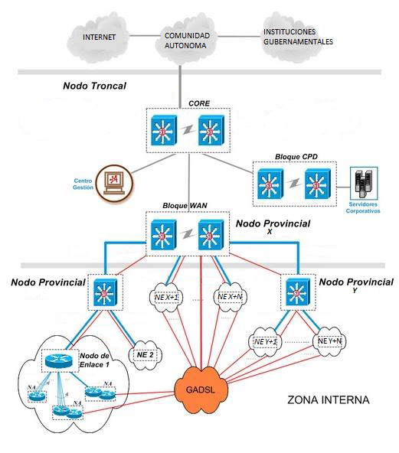
Clasificación sedes
Clasificación sedes según número usuarios
Tipo Sede | Descripción | Localización | Numero
Tipo I | Principal y backup acceso de 10 Gbps fibra óptica | Hospitales de referencia, Centro de Informática (Sede central) | 24
Tipo II | Principal de 1 Gbps fibra óptica, Backup acceso mediante ADSL | Hospitales y Centros de Especialidades. Centros de Salud y Centros administrativos. >20 usuarios | 582
Tipo III | Principal de 1 Gbps fibra óptica, Backup acceso mediante ADSL | Centros de Salud y Centros administrativos. <20 usuarios | 686
Comunicación y relación entre nodos y sedes:
  Nodo Troncal + Provincial = Tipo I
  Nodo Enlace = Tipo II
  Nodos de acceso (NA) =Tipo III

Slide 7
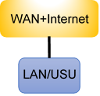
Diagrama bloques actual
Sedes Tipo I
Sedes Tipo II
Sedes Tipo III
Centro Informática
Hospital

Slide 8
Análisis – Tipo I
Características Centro Informática:
  Separación bloques: Internet, Core, CPD, Interno.
  Peculiaridades: Accesos remotos, Publicación servicios a
  ciudadano y a profesionales, Proxy, NAC, LDAP.
  Equipamiento: Firewalls 2 fabricantes, Balanceadores, Proxy,
  DNS, Wifi, Concentrador y múltiples herramientas monitorización.
Riesgos Centro Informática:
  Mismo tratamiento tráfico corporativo del no corporativo
  Falta protección de servicios públicos
  Proxy cuello de botella
  Falta de seguridad en accesos internos y remotos
  No hay segmentación ni de entornos ni de usuarios
  Desaprovechamiento recursos firewalls y balanceadores.
  Falta monitorización.

Slide 9
Análisis – Tipo I
Características Hospitales:
  Separación bloques: WAN/Internet, Core, CPD, Usuarios.
  Peculiaridades: Arquitectura 3 capas, MacroLan administrada
  por proveedor, Firewalls en CPD.
  Equipamiento: Firewalls 2 fabricantes, switches, Wifi.
Riesgos Hospitales:
  Falta protección perimetral.
  No hay segmentación de entornos
  Visión nula bloque usuarios
  No hay diseño definido
  Falta de granularidad en roles de usuarios
  Red expuesta
  Desaprovechamiento recursos firewalls y balanceadores

Slide 10
Análisis Tipo II y Tipo III
Características Sedes:
  Separación bloques: WAN/Internet y Usuarios.
  Peculiaridades: Core compacto, N3 en router, MacroLan
  administrada por proveedor.
  Equipamiento: Switches, Wifi.
Riesgos Hospitales:
  Falta protección perimetral
  Visión nula bloque usuarios
  No hay diseño definido
  Falta de granularidad en roles de usuarios
  Red expuesta

Slide 11
Análisis - Resultados
 | Métricas | Valoración métricas | Valoración objetivos
O5 | M5.a. ¿Qué medida de mejora de la visibilidad de la red hay? | 90% | N.A.
 | M5.b. ¿Qué grado de visión de la red se alcanza? | 10%
O6 | M6.a. ¿En cuánto se estima el nivel de amenazas? | 40% | N.A.
 | M6.b. ¿En qué grado se estima la protección ante amenazas? | 20%
 | M6.c. ¿Cuánto se estima la protección ante intrusiones? | 10%
 | M6.d. ¿En qué grado existe protección ante la propagación? | 10%
 | M6.e. ¿En qué grado se estima la posibilidad de detección de amenazas? | 20%
R1 | M7. ¿Se han respetado cada uno de los requisitos? | N.A. | N.A.
R2 |  | N.A.
R3 |  | N.A.
R4 |  | N.A.
R5 |  | N.A.
R6 |  | N.A.
R7 |  | N.A.
R8 |  | N.A.
 | Métricas | Valoración métricas | Valoración objetivos
O1 | M1.a. ¿Qué nivel de mejora existe en la gestión del tráfico? | 70% | N.A.
 | M1.b. ¿En qué medida se respeta la criticidad de los servicios?. | 20%
O2 | M2.a. ¿Cuántos riesgos se han identificado? | N.A. | N.A.
 | M2.b. ¿Qué estimación de riesgos se han identificado? | N.A.
 | M2.c. ¿El diseño cubre todos los riesgos identificados? | N.A.
O3 | M3.a. ¿Cuántos diseños es encuentran implementados? | 2 | N.A.
 | M3.b. ¿Se han respetado las buenas prácticas de diseño? | NO
 | M3.c. ¿En qué grado se ajusta el diseño a la tipología de centro? | 30%
O4 | M4.a. ¿Qué nivel de mejora se estima que existe en la administración de la red? | 80% | N.A.
 | M4.b. ¿Qué número de incidencias mensuales se estima que existe a consecuencia del diseño? | 210
 | M4.c ¿En cuánto se estima el tiempo de respuesta ante peticiones, cambios e incidencias prioritarias? | 30 min

Slide 12
Diseño – Tipo I
Centro de Informática
CPD

Slide 13
Diseño – Tipo I
Tipo Sede | Sede | Bloque | Área | Solución
I | Centro de Informática | General | Gestión | Separación bloques, separación zonas, definición propósito bloques, Gestor log centralizado, perfilado CA Spectrum
 |  |  | Visibilidad
 |  |  | Seguridad
 |  | Internet | Gestión | Eliminación proxy
 |  |  | Visibilidad
 |  |  | Seguridad | Restricción URLs, Filtrado capa 7, IPS
 |  | Interconexión | Gestión
 |  |  | Visibilidad
 |  |  | Seguridad | Políticas Antivirus
 |  | Externa | Gestión | Sustitución P2P por VRF, integración LDAP, OCSP, APN
 |  |  | Visibilidad | Usuarios individualizados
 |  |  | Seguridad | Concentrador VPN antes firewall, SSO, Integración LDAP, políticas base usuario, eliminación usuarios locales, user login certificado, OCSP, plataforma salto, IPS Antivirus, Inspección SSL.
 |  | DMZ | Gestión | Aceleración, wildcard
 |  |  | Visibilidad
 |  |  | Seguridad | WAF, reverse proxy, aislamiento servidores públicos, firewall entre DMZ y Core, doble barrera fabricante.
Tipo Sede | Sede | Bloque | Área | Solución
I | Centro de Informática | Core | Gestión | OSPF
 |  |  | Visibilidad
 |  |  | Seguridad
 |  | CPD | Gestión | Zonas por nivel funcional, separación gestión de servicio, Unificar cableado a fibra, Frontales en ADC, acelerador contenidos, OCSP
 |  |  | Visibilidad | Zonas por nivel funcional
 |  |  | Seguridad | WAF, segmentación zonas, pasarela para gestión, aislamiento gestión, OCSP, segmentación servidores, conexión entre servidores, Unificación servicios en ADC.
 |  | Interno | Gestión | Segmentación redes por rol, separación direccionamiento Inalambrico-cableado, Invitados portal cautivo autogestionado, NAC Server, Automatización procesos
 |  |  | Visibilidad | Segmentación, separación direccionamiento Inalambrico-cableado, NAC Server, Integración firewall-NAC.
 |  |  | Seguridad | Adición firewall, IPS, Antivirus, Quitar VLAN1 default, Asignar VLAN98 default, shutdown puertos, segmentación redes, separación direccionamiento Inalambrico-cableado, 802.1X, Validación LDAP, NAC Server, Integración firewall-NAC, detección temprana,

Slide 14
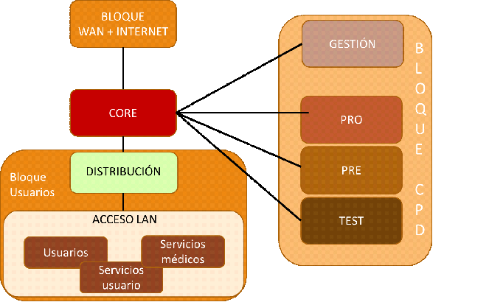
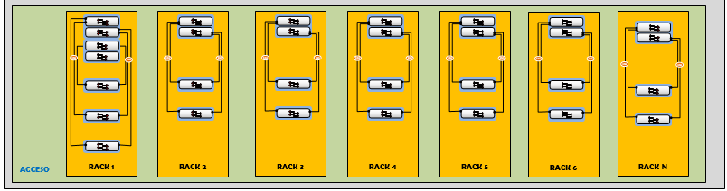
Diseño – Tipo I
Hospitales
Diagrama bloques
Stack

Slide 15
Diseño – Tipo I
Tipo Sede | Sede | Bloque | Área | Solución
I | Hospitales | General | Gestión | Hibrido arquitectura 3 capas y Core Compacto, Gestor log centralizado, perfilado CA Spectrum
 |  |  | Visibilidad
 |  |  | Seguridad
 |  | CORE | Gestión | OSPF, eliminación ACLs, activo-activo, separación Zonas.
 |  |  | Visibilidad | Nivel 3 Firewall
 |  |  | Seguridad | Firewall Gestiona todo tráfico, Separación Zonas
 |  | Internet | Gestión | SD-WAN con proveedor, QoS, OSPF
 |  |  | Visibilidad | Monitorización SD-WAN.
 |  |  | Seguridad | Firewall en perímetro, reglas capa 7, Filtrado URL, IPS, Antivirus. Túneles IPSec entre sedes
 |  | CPD | Gestión | Zonas por nivel funcional, separación gestión de servicio, Unificar cableado a fibra, stack switchs, redundancia servidores, eliminación STP
 |  |  | Visibilidad | Zonas por nivel funcional
 |  |  | Seguridad | segmentación zonas, pasarela para gestión, aislamiento gestión, segmentación servidores, conexión entre servidores
Tipo Sede | Sede | Bloque | Área | Solución
 |  | Usuarios | Gestión | Falsos distribución, stack, definición protocolo de conexión, eliminación STP, aumento caudal, topología libre bucles, segmentación redes por rol, separación direccionamiento Inalambrico-cableado, Invitados portal cautivo autogestionado, NAC Server, Automatización procesos
 |  |  | Visibilidad | Segmentación, separación direccionamiento Inalambrico-cableado, NAC Server, Integración firewall-NAC, Wifi centralizada
 |  |  | Seguridad | Adición firewall, IPS, Antivirus, Quitar VLAN1 default, Asignar VLAN98 default, shutdown puertos, segmentación redes, separación direccionamiento Inalambrico-cableado, 802.1X, WPA2-PSK-AES Validación LDAP, NAC Server, Integración firewall-NAC, detección temprana, Wifi Ciudadano separada de la red.

Slide 16
Diseño – Tipo II y Tipo III
Tipo Sede | Sede | Bloque | Área | Solución
II | Hospitales y Centros de Especialidades. Centros de Salud y Centros administrativos. >20 usuarios | General | Gestión | Core compacto, definición protocolo de conexión, eliminación STP, aumento caudal, topología libre bucles, segmentación redes por rol, separación direccionamiento Inalambrico-cableado, Invitados portal cautivo autogestionado, NAC Server, Automatización procesos, SD-WAN con proveedor, QoS, OSPF
 |  |  | Visibilidad | Segmentación, separación direccionamiento Inalambrico-cableado, NAC Server, Integración firewall-NAC, Wifi centralizada, monitorización SD-WAN, Nivel III en core, Gestor log centralizado, perfilado CA Spectrum
 |  |  | Seguridad | Quitar VLAN1 default, Asignar VLAN98 default, shutdown puertos, segmentación redes, separación direccionamiento Inalambrico-cableado, 802.1X, WPA2-PSK-AES Validación LDAP, NAC Server, Integración firewall-NAC, detección temprana, Wifi Ciudadano separada de la red, túneles IPSec entre sedes
III | Centros de Salud y Centros administrativos. <20 usuarios | General | Gestión | Definición protocolo de conexión, eliminación STP, aumento caudal, topología libre bucles, segmentación redes por rol, separación direccionamiento Inalambrico-cableado, Invitados portal cautivo autogestionado, NAC Server, Automatización procesos, SD-WAN con proveedor, QoS, OSPF
 |  |  | Visibilidad | Segmentación, separación direccionamiento Inalambrico-cableado, NAC Server, Integración firewall-NAC, Wifi centralizada, monitorización SD-WAN, perfilado CA Spectrum
 |  |  | Seguridad | Quitar VLAN1 default, Asignar VLAN98 default, shutdown puertos, segmentación redes, separación direccionamiento Inalambrico-cableado, 802.1X, WPA2-PSK-AES Validación LDAP, NAC Server, Integración firewall-NAC, detección temprana, Wifi Ciudadano separada de la red, túneles IPSec entre sedes

Slide 17
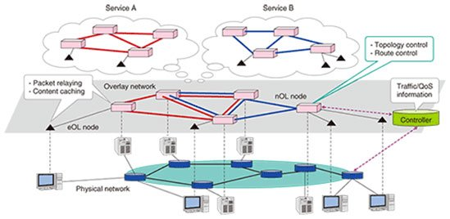
Diseño - MacroLAN
Cambio de contratación de servicio a SD-WAN, aportando las siguientes ventajas:
  SD-WAN
  Posibilita tener mayor visión de la red MacroLAN
  Dota inteligencia a la red
  Infraestructura construida en base al servicio
  QoS basado en servicio
  OSPF área 0 – BRs routers sedes optimizando
  gestión y tráfico.
  QoE
  Túneles entre sedes, securizando el camino

Slide 18
Diseño - Monitorización
Se trata del punto débil para resolver peticiones e incidencias y es el principal causante de la detección tardía de amenazas.
Tras ajuste del diseño, se realizan las siguientes modificaciones en la monitorización:
Se mantiene CA Spectrum, pero se perfila del siguiente modo:
  Se añaden thresholds para aumentar proactividad
  Se habilitan backups de configuraciones y gestión de versiones y cambios.
Se cambia Cacti por ELK Stack, por mayor adaptación al negocio:
  Permite disponer de servidores altamente distribuidos
  Almacena y representa logs de dispositivos
  Pollings SNMP a interfaces para almacenar tráfico.
  Eventos de Seguridad capturados de los firewalls
No se monitorizan las sedes Tipo III ya que decrementa considerablemente la gestión.

Slide 19
Resultados
 | Métricas | Valoración métricas | Valoración objetivos
O5 | M5.a. ¿En qué medida mejora la visibilidad de la red? | 80% | 85%
 | M5.b. ¿Qué grado de visión de la red se alcanza? | 90%
O6 | M6.a. ¿En cuánto se estima la reducción de amenazas? | 80% | 85%
 | M6.b. ¿En qué grado se estima la mejora en protección ante amenazas? | 85%
 | M6.c. ¿Cuánto se estima la mejora en protección ante intrusiones? | 90%
 | M6.d. ¿En qué medida se reduce la propagación? | 75%
 | M6.e. ¿En qué grado se estima la posibilidad de detección de amenazas? | 80%
R1 | M7. ¿Se han respetado cada uno de los requisitos? | 90% | 95%
R2 |  | 100%
R3 |  | 90%
R4 |  | 100%
R5 |  | 100%
R6 |  | 100%
R7 |  | 75%
R8 |  | 90%
 | Métricas | Valoraciones métricas | Valoración objetivos
O1 | M1.a. ¿Qué nivel de mejora futura existe en la gestión del tráfico? | 20% | 80%
 | M1.b. ¿En qué medida se respeta la criticidad de los servicios?. | 80%
O2 | M2.a. ¿Cuántos riesgos se han identificado? | +40 | 85%
 | M2.b. ¿Qué estimación de riesgos se han identificado? | 85%
 | M2.c. ¿El diseño cubre todos los riesgos identificados? | SI
O3 | M3.a. ¿Cuántos diseños se han implementado? | 4 | 95%
 | M3.b. ¿Se han respetado las buenas prácticas de diseño? | SI
 | M3.c. ¿En qué grado se ajusta el diseño a la tipología de centro? | 90%
O4 | M4.a. ¿Qué nivel de mejora se estima que se ha producido en la administración de la red? | 70% | 75%
 | M4.b. ¿En qué grado se estima la variación de número de incidencias? | 75%
 | M4.c ¿En cuánto se estima que varíe el tiempo de respuesta ante peticiones, cambios e incidencias? | 15 min

Slide 20
Conclusiones
Envergadura del proyecto obliga a enfatizar el diseño en las sedes de mayor relevancia.
Se deben de implementar mecanismos de automatización para mejorar la gestión
  En caso de no existir automatización se tendría que optar por modelos de mayor riesgos.
La solución de diseño cumple con los objetivos y requisitos marcados.
  Se alcanza un equilibrio entre los objetivos.
Se ha tenido que modificar la planificación para adaptarse a los contratiempos sufridos, mediante reordenación de tareas.
Las líneas de trabajo futuro se pueden centrar en:
 | O1 | O2 | O3 | O4 | O5 | O6
Valoración Objetivos | 80% | 85% | 95% | 75% | 85% | 85%
  Implementación red con SDN
  Focalizar diseño en sedes tipo II y tipo III
  Focalizar diseño en CPDs
  Implementar y estudiar el nivel de ajuste de este modelo en una organización de otro ámbito.

